Slide 1


PROSN
A705
Notes:
안녕하세요 5팀에서 발표를 맡은 임지민입니다.
하루 견과처럼 간편하면서도 재밌는 it 공부 프로즌에 대한 발표를 지금 시작하겠습니다.

Slide 2
IT 공부를 하며 아쉬웠던 점?
Notes:
it 공부를 하면서 아쉬웠던 점이 있으신가요? (채팅으로 답변을 받는다.) 일단 비전공자인 저의 경우는 진입 장벽이 높다는 점, 어떻게 공부해야 할 지 모르는 점, 물어볼 사람이 없어서 막막하다는 점 이 세가지가 가장 컸습니다.

Slide 3



독학 및 인강
(30.2%)
“ IT 학습 수요 증가 ”
교육 수강
(32.0%)
출처: 뉴스1
Notes:
하지만 이러한 아쉬운 점은 비단 저만의 이슈가 아닙니다. 최근 IT 붐으로 인해 개발 업계가 인력난을 겪고 있다는 것은 다들 알고 계실겁니다. 특히 비전공자나 이미 취업을 한 사회인들에게도 IT 공부 열풍이 불고 있는 반면, 이들이 간편하게 이용할 공부 플랫폼은 없습니다.
바로 이 페인 포인트를 해결하는 데 저희 팀은 중점을 두었습니다.

Slide 4
자기주도학습
스낵 형태
함께하는
Notes:
저희 서비스는
(자기주도학습) 문제 출제와 풀이는 물론 IT 정보까지 한번에 습득할 수 있고
(스낵 형태) 간편한 UI로 가볍게 볼 수 있으며
(함께하는) 이 모든 과정을 유저들과 소통하며 즐길 수 있는

Slide 5

'PROBLEM' + 'SNS’
언제 어디서나 함께하는 IT, PROSN
Notes:
언제, 어디서나 함께하는 IT, 프로즌입니다.

Slide 6
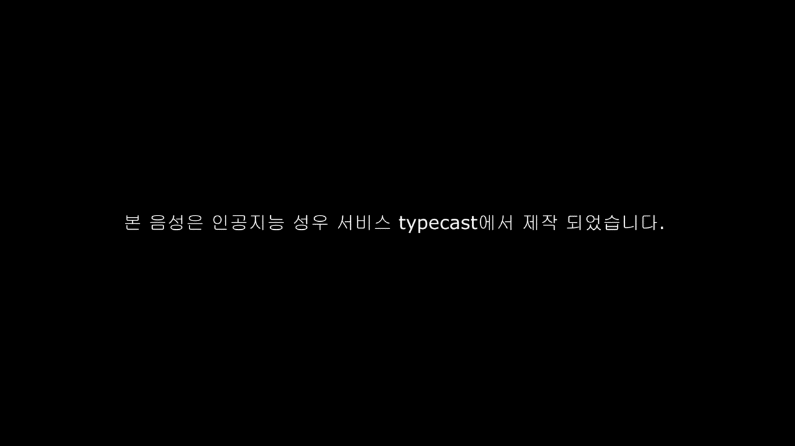
Notes:
홍보 UCC 시청하시겠습니다.

Slide 7

PART 2.
기능 소개 및 시연
Notes:
다음으로 가장 중요한 기능 소개 및 시연으로 넘어가겠습니다.

Slide 8
문제 출제
+
풀이
스터디 그룹
오답노트
IT 정보
문제집
스크랩
Notes:
저희의 주요 기능은 다음과 같습니다.
인스타그램 피드 게시물을 올리듯 문제 출제와 정보 게시를 할 수 있고 이를 중심으로 스크랩, 문제집, 오답노트 기능이 구현되어 있습니다.
그리고 또한 저희만의 it만을 위한 스터디 기능도 구현하였는데요. 이는 뒤에서 자세히 설명드리겠습니다.

Slide 9
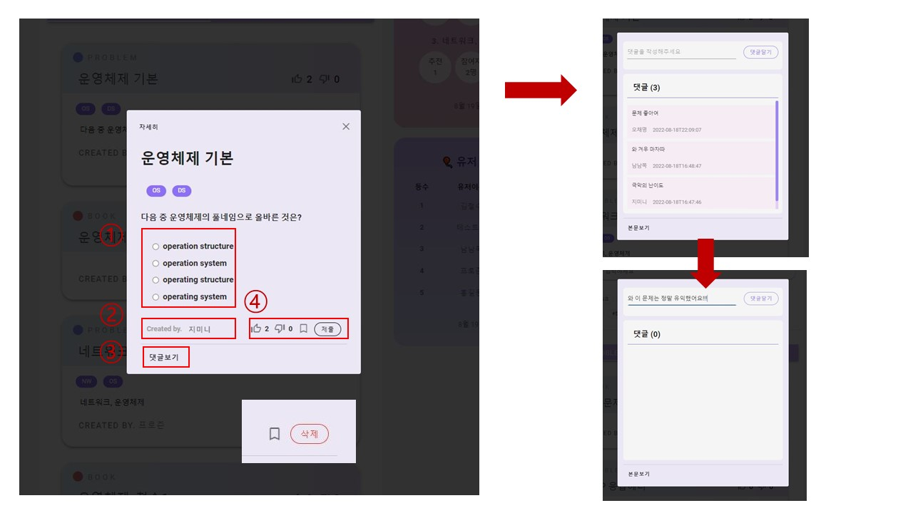
문제 / 문제집: social networking + 문제
Notes:
유저가 출제한 문제를 유저가 풀고, 또 이 문제들을 문제집으로 만들어서 출제하는 것이 저희 서비스의 가장 주요한 기능입니다.
이러한 SNS 형태를 택해서 간편하지만 함께 할 수 있는 플랫폼을 만들었습니다.

Slide 10
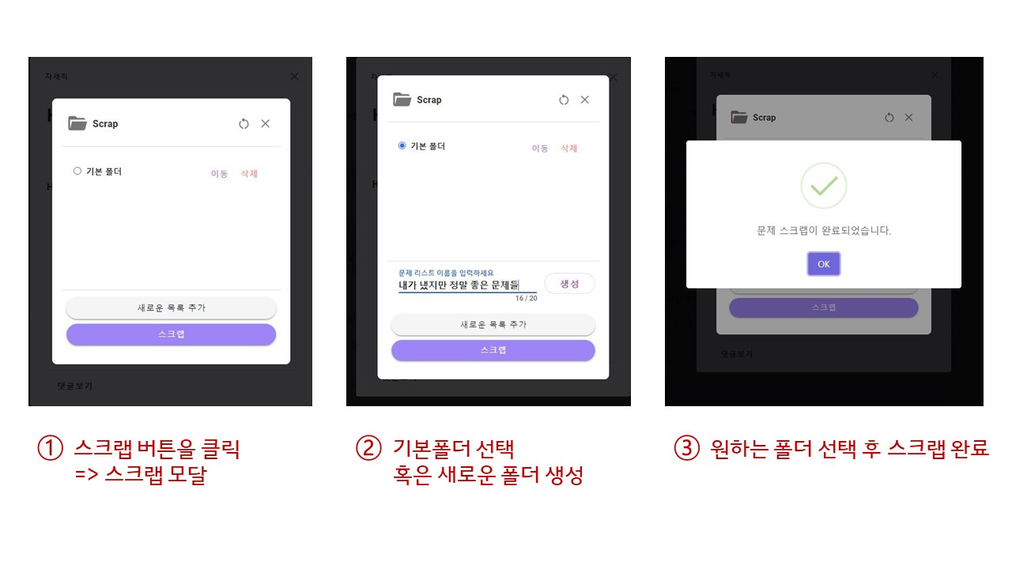
문제 / 문제집: social networking + 문제
Notes:
유저가 출제한 문제를 유저가 풀고, 또 이 문제들을 문제집으로 만들어서 출제하는 것이 저희 서비스의 가장 주요한 기능입니다.
이러한 SNS 형태를 택해서 간편하지만 함께 할 수 있는 플랫폼을 만들었습니다.

Slide 11
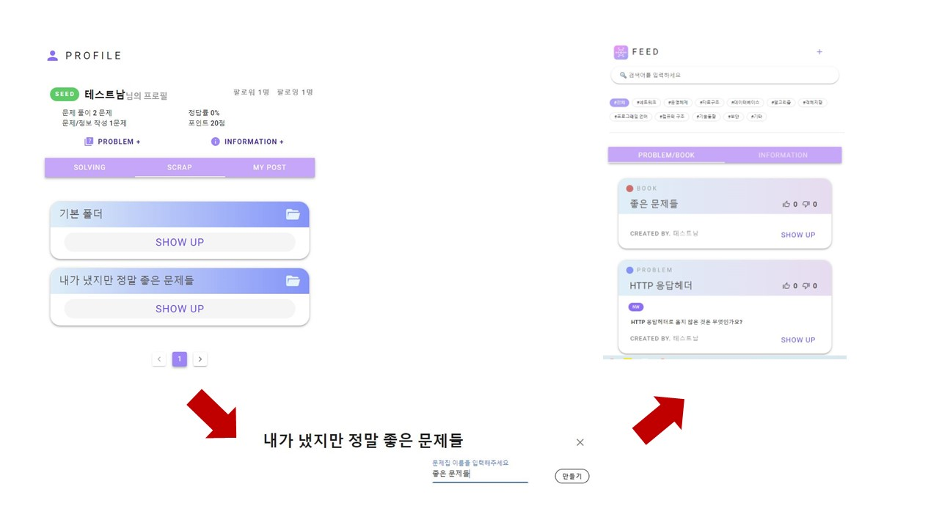
문제 / 문제집: social networking + 문제
Notes:
유저가 출제한 문제를 유저가 풀고, 또 이 문제들을 문제집으로 만들어서 출제하는 것이 저희 서비스의 가장 주요한 기능입니다.
이러한 SNS 형태를 택해서 간편하지만 함께 할 수 있는 플랫폼을 만들었습니다.

Slide 12
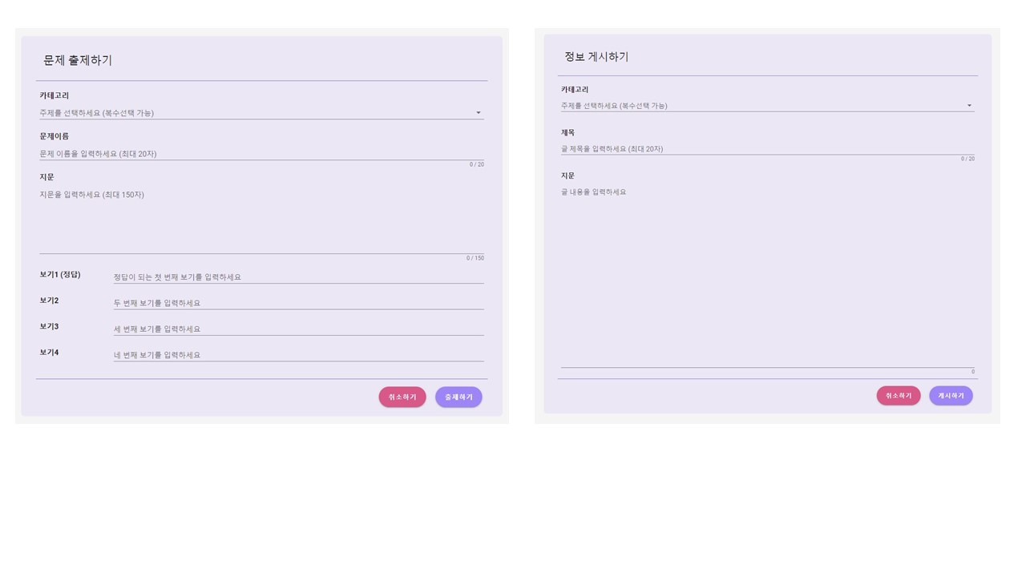
IT 정보
Notes:
문제만 푼다면 it에 관해서 모두 알기 어렵겠죠? It에서 가장 중요한 것 중 하나가 it트렌드이니까요
그래서 it 정보 게시글을 통해 트렌드 및 it 개념들을 공부하면서 소통할 수 있도록 했습니다.

Slide 13
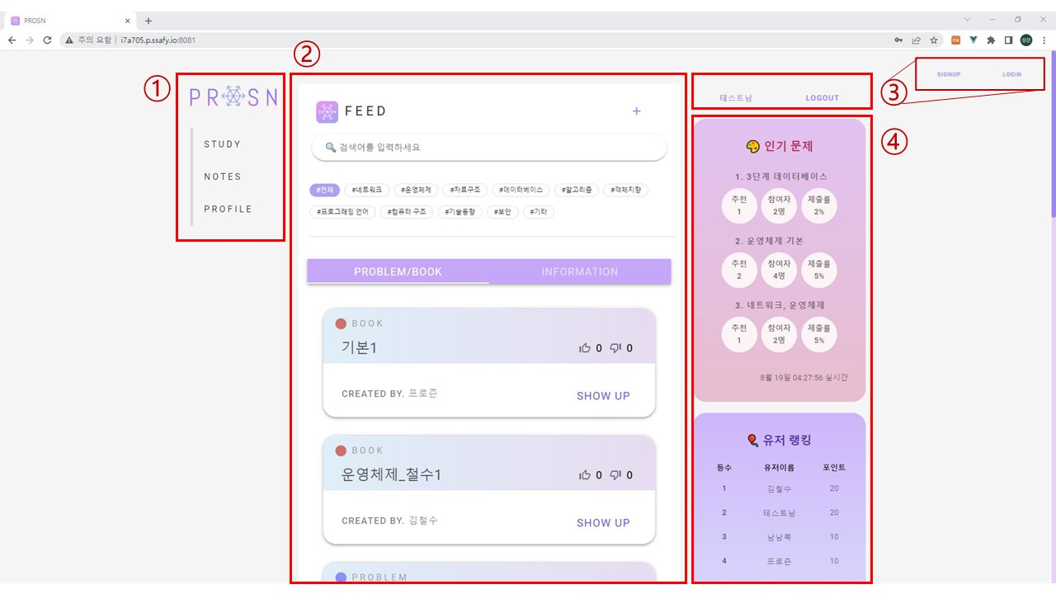
메인피드
Notes:
정보를 작성하면 메인피드에서 한번에 볼 수 있습니다.

Slide 14
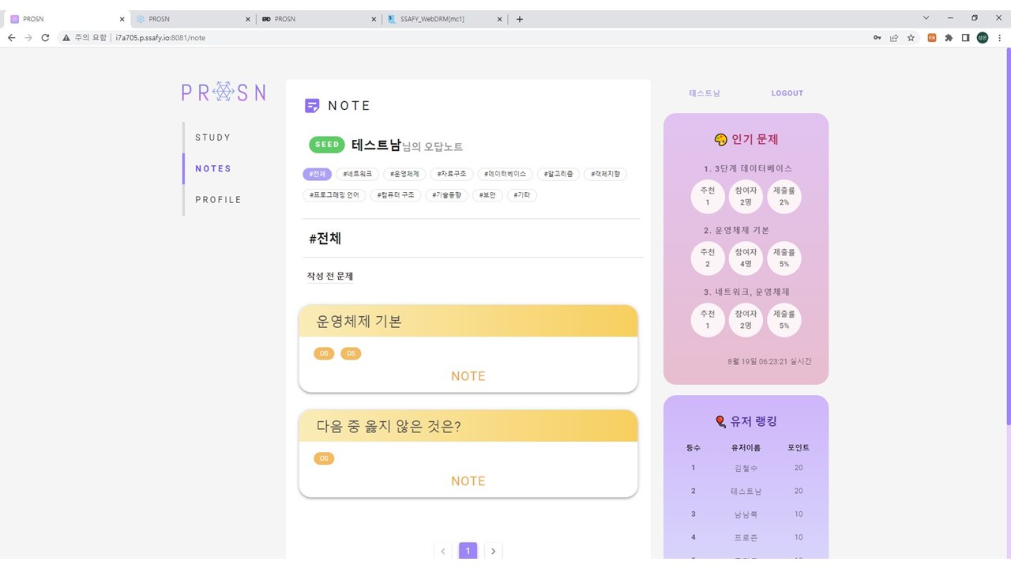
오답노트
Notes:
그리고 틀린 문제는 자동으로 오답노트로 넘어가게 됩니다.
오답노트는 작성 전, 작성 후로 나뉘어져 있고, 또 문제집으로 풀어도 문제 단위로 오답노트가 생성되기 때문에 더 세세하게 볼 수 있습니다.

Slide 15
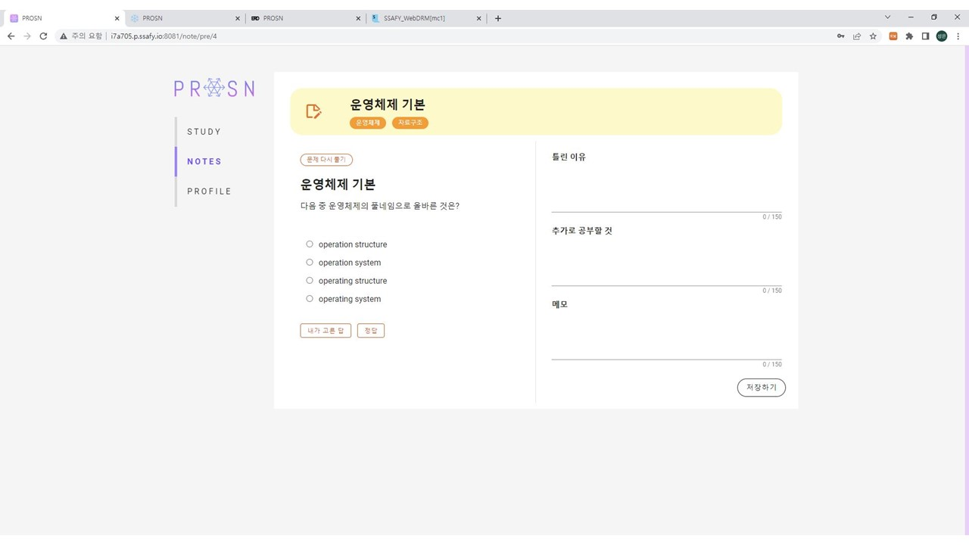
오답노트
Notes:
그리고 틀린 문제는 자동으로 오답노트로 넘어가게 됩니다.
오답노트는 작성 전, 작성 후로 나뉘어져 있고, 또 문제집으로 풀어도 문제 단위로 오답노트가 생성되기 때문에 더 세세하게 볼 수 있습니다.

Slide 16
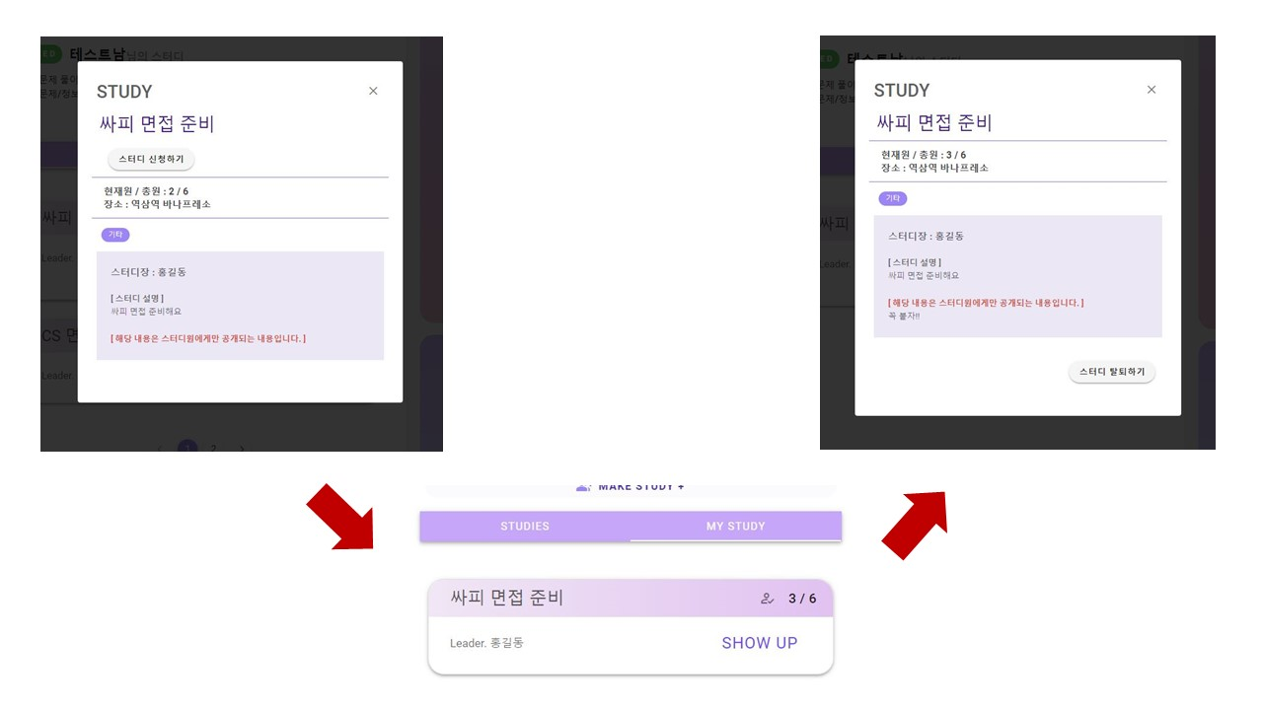
스터디
Notes:
It 관련이니만큼 태그로 검색을 하여 원하는 스터디를 찾을 수 있습니다.
또한, 시크릿 정보란을 두어 스터디에 참여한 사람에게만 특정 정보(오픈 톡방, 웹엑스 미팅룸 등)를 오픈하도록 했습니다.

Slide 17
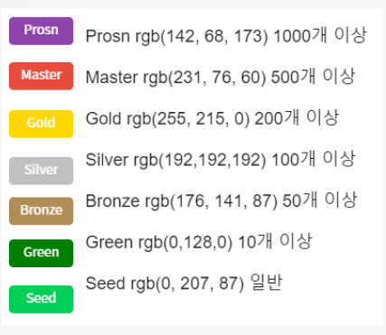
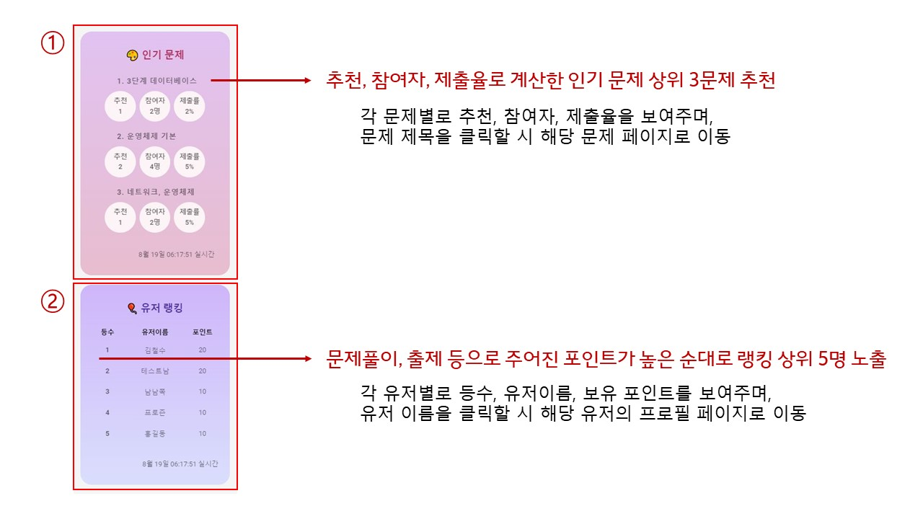
재미 요소
Notes:
재미 요소로 등급과 유저 랭킹, 인기 문제 제공

Slide 18
라이브 시연

Slide 19
PART 3.
팀 소개
Notes:
다음으로 저희 팀 소개로 넘어가겠습니다.

Slide 20

A705 === ‘소통’
남성은
FE / 팀장 / Design 팀장
오채명
FE / FE Git 형상 관리
임지민
FE / 개발 일정 관리
고유라
BE / Jira 관리
박성민
BE / BE Git 형상 관리 / PM
정여명
BE / Server 관리
Notes:
저희 팀을 소개할 수 있는 한 단어가 있다면 바로 소통입니다. 저희 팀은 원활한 소통을 위해서 싸피에서 제공한 툴을 적극적으로 사용하였고, 깃 브랜치, 네이밍 컨벤션을 통해 적극적으로 소통했습니다.

Slide 21
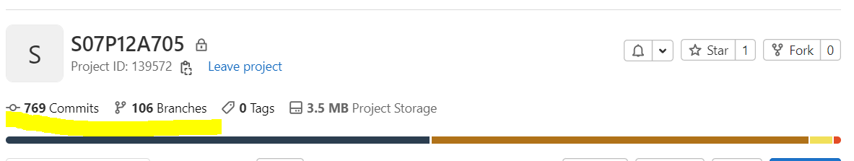
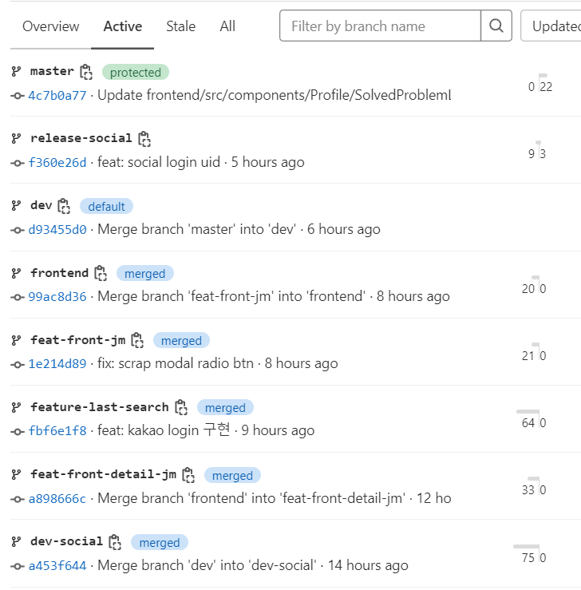
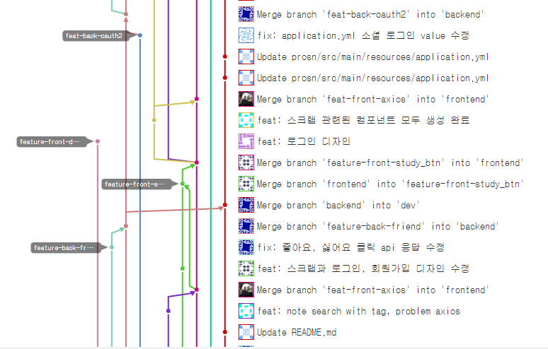
GITLAB
깃 컨벤션
머지 ++
Notes:
오늘 새벽 1시 기준 총 커밋 수 769개, 브랜치는 무려 106개나 사용했네요.
저희는 아래와 같은 형식으로 브랜치 컨벤션을 통일하여 서로 어떤 부분을 하고 있는 지 파악하기 쉽게 하였습니다.
그리고 항상 꼼꼼하게 머지를 진행했습니다.

Slide 22
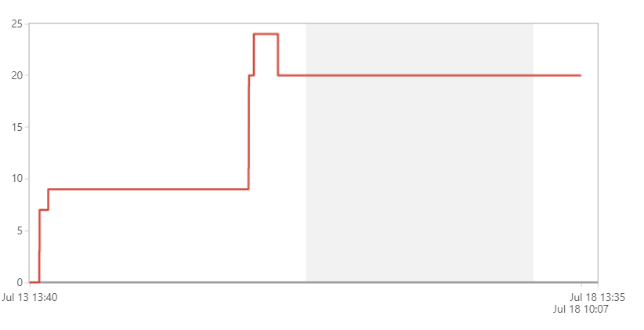
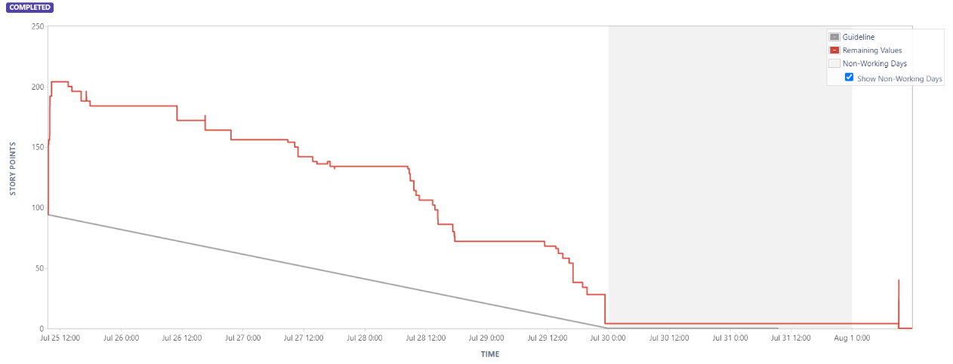
JIRA
1주차
3주차
Notes:
저희의 소통에 대한 고민과 발전이 가장 돋보이는 곳이 바로 지라인데요.
1주차 번다운 차트를 볼까요?
지라에 지읒자도 모르는 것 같네요 마치 호주의 테이블 마운틴 같습니다.
코치님과 컨설턴트님의 피드백을 듣고 개선한 3주차의 모습입니다.

Slide 23
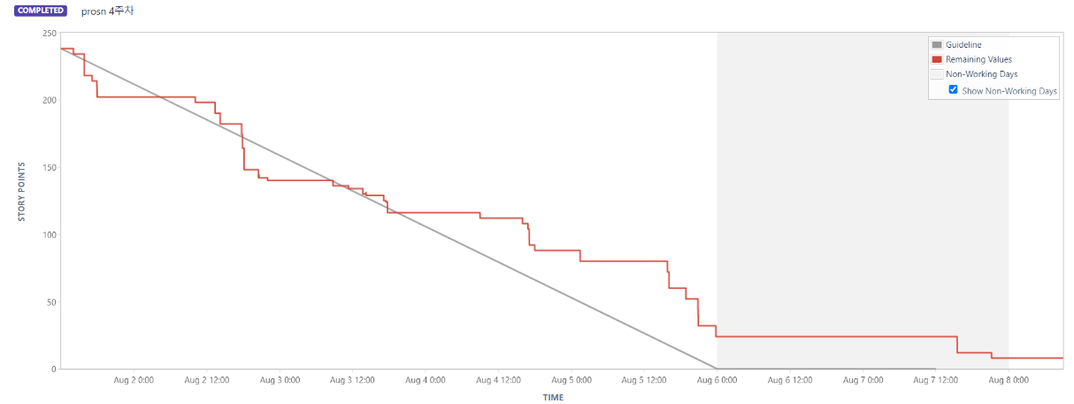
JIRA
4주차
Notes:
그리고 4주차 아름답죠?

Slide 24
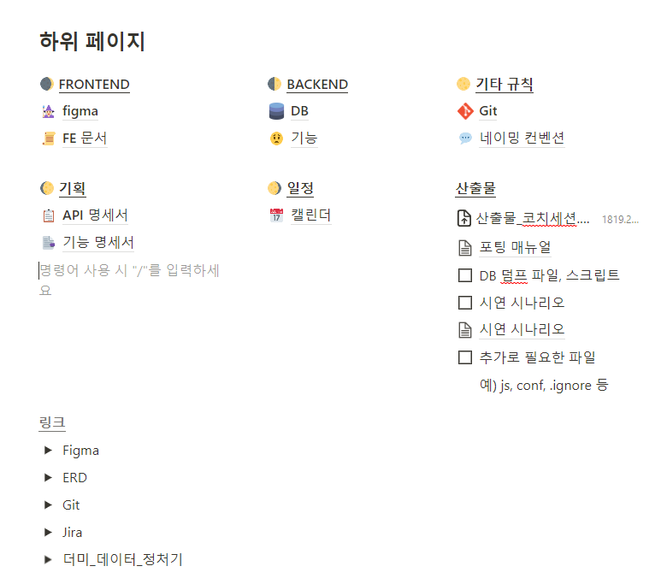
NOTION- 문서화
Notes:
그리고 저희 팀은 노션을 통해 문서화와 API 명세서 작업을 진행했습니다.
이렇게 소통에 필요한 자료를 모두 문서화해 팀원이 부재중이더라도 원활하게 소통하도록 했습니다.

Slide 25
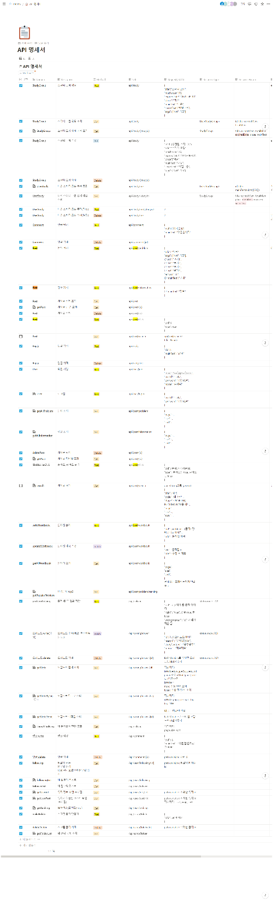
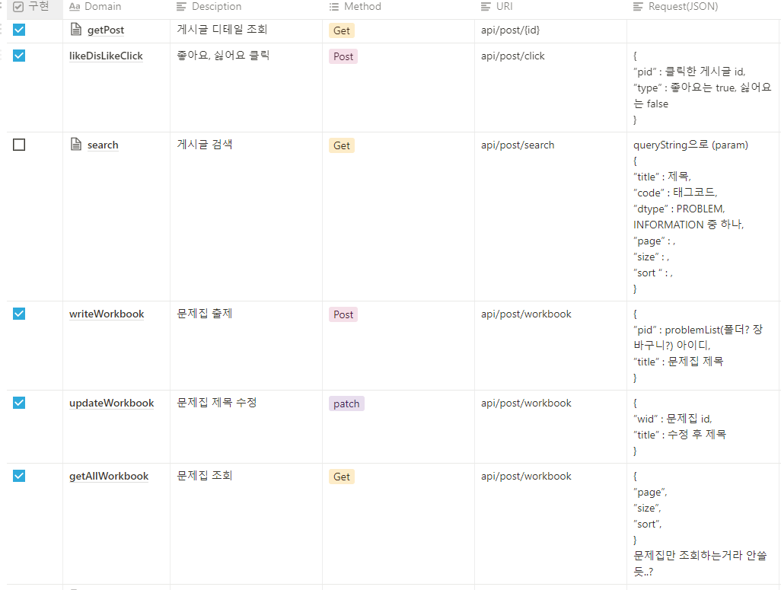
NOTION- API 명세서
총 59개
Notes:
총 59개나 되는 많은 API양도 깔끔한 문서화로 문제없이 진행했습니다.

Slide 26
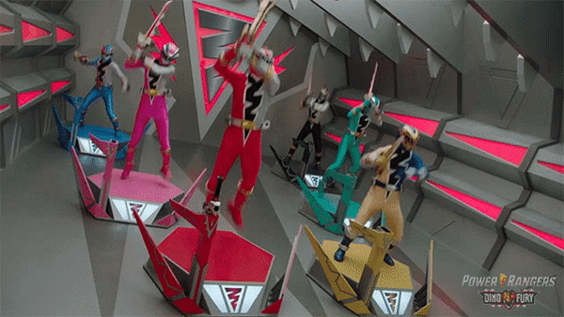
THANK YOU :)
Notes:
이상으로 6인의 레인저의 6주간 피땀눈물이 담긴 프로즌 이었습니다 감사합니다 :)
여러분 잠시만요 저희 팀 슬로건이 뭐였죠? (채팅으로 받는다.)

Slide 27
‘QUESTION' + ‘ANSWER’
언제 어디서나 함께하는 시간, Q&A
Notes:
자 이제부터 언제 어디서나 함께하는 시간 큐앤에이 시간을 진행하겠습니다.

Slide 28
01 팀 소개
02 기획 배경
03 프로젝트 소개
04 시연
05 기대 효과
CONTENTS

